Slide 1

GROUP2 / REVIEW 1
P01
IT HELPDESK
Kiểm soát truy cập
và giám sát bảo mật
Hồ sơ v1.2 Draft
30 tháng 10 năm 2026
01 / 12
Notes:
Giới thiệu Group2. Hồ sơ chuẩn bị Review 1, chờ giảng viên xác nhận phạm vi. Nền bìa là minh hoạ trang trí do imagegen tạo, không phải bằng chứng kỹ thuật.
Nguồn: https://docs.google.com/document/d/1tYsp1Omfkrt7lsZ0VuTwTnsHArhhEbWn/edit
https://docs.google.com/document/d/178ulBVk9rQASXX3_5tPjoc1DTZG4iGUeREI69dD-xMw/edit

Slide 2
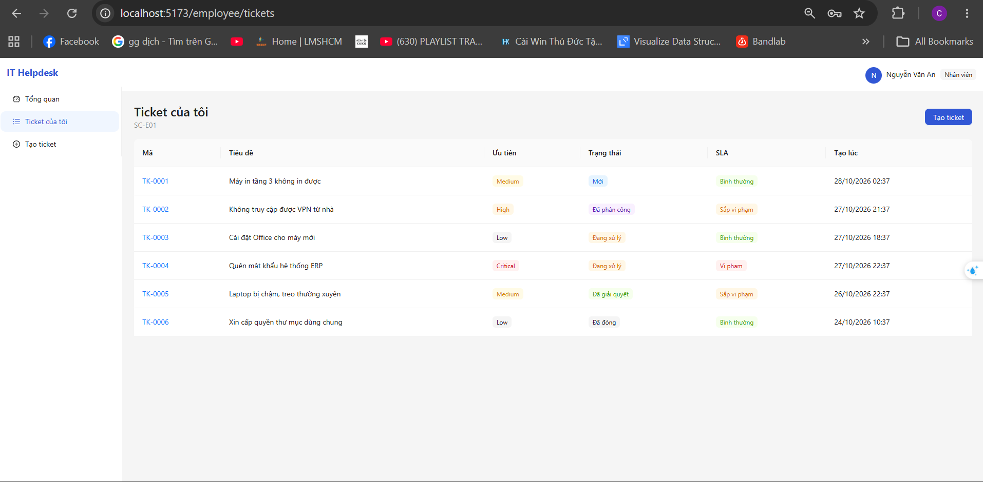
Phiếu hỗ trợ của nhân viên
Báo lỗi, theo dõi người xử lý và hạn giải quyết trên cùng một hệ thống
FE skeleton đã vào main qua PR #2. Ảnh giao diện chưa chứng minh Backend hoặc quyền truy cập đã được nghiệm thu.
02 / 12
Notes:
Ví dụ nhân viên không in được và tạo phiếu hỗ trợ. Đây là ảnh FE đã được nhóm công khai trong repo, không chạy hay kiểm thử hệ thống ở lần cập nhật này. Nêu rõ FE vẫn có dữ liệu mock.
Nguồn: https://github.com/Tam3332/P01-IT-Helpdesk/pull/2
https://github.com/Tam3332/P01-IT-Helpdesk/blob/main/evidence/employee%27s%20tickets.png

Slide 3
Phạm vi MVP và vai trò
HD01–HD14
Vai trò | Trách nhiệm chính
Employee | Tạo phiếu và xác nhận kết quả
IT Staff | Xử lý phiếu được giao
IT Manager | Điều phối, SLA và duyệt mở lại
Admin | Tài khoản, cấu hình và tra cứu
Tài khoản và phân quyền
Ticket, tệp và trao đổi
Phân công và lịch sử xử lý
SLA, tìm kiếm và dashboard
HD15 đánh giá hài lòng: Should, ngoài tiêu chí bắt buộc của MVP.
Ngoài phạm vi: sửa máy từ xa tự động, agent endpoint, Active Directory và SOC ngoài lab.
03 / 12
Notes:
Trình bày HD01–14 là phần lõi. HD15 là Should. Vai trò không đồng nghĩa tất cả được xem hoặc sửa mọi ticket. Scope cuối cần GV xác nhận.
Nguồn: https://docs.google.com/document/d/1iGDgs5MjEbOUycZbdVMG-zL4vRov60f5/edit
https://docs.google.com/document/d/178ulBVk9rQASXX3_5tPjoc1DTZG4iGUeREI69dD-xMw/edit

Slide 4
Quy trình xử lý ticket
Giai đoạn | Người thực hiện | Kết quả
Tiếp nhận | Employee tạo phiếu Manager phân công | New, sau đó Assigned
Xử lý | Staff tiếp nhận và sửa lỗi Ghi giải pháp ít nhất 20 ký tự | In Progress, sau đó Resolved
Xác nhận | Chủ phiếu hoặc Manager đóng Employee yêu cầu mở lại khi chưa ổn | Closed hoặc request chờ duyệt
Mở lại từ Resolved trong 7 ngày, kèm lý do và qua Manager xét duyệt
Closed là trạng thái cuối. Nhánh Reopen/SLA và ảnh flow cần nhóm đồng bộ trước baseline.
04 / 12
Notes:
Dựa trên UC-06/07/08. Giải pháp rỗng/khoảng trắng/<20 là lỗi validation HTTP 400 theo BR-HD-01, ticket giữ In Progress. Hình screen flow Employee hiện có nhánh Closed→Reopen chưa đúng; đề nghị Chính sửa. Không dùng sơ đồ đó làm baseline đã chốt.
Nguồn: https://docs.google.com/document/d/1iGDgs5MjEbOUycZbdVMG-zL4vRov60f5/edit
https://docs.google.com/document/d/1Wj4q4_IUBI4LX74SAq-ScLbN66R9EYP68d5IKZJEBuY/edit
https://docs.google.com/document/d/178ulBVk9rQASXX3_5tPjoc1DTZG4iGUeREI69dD-xMw/edit

Slide 5
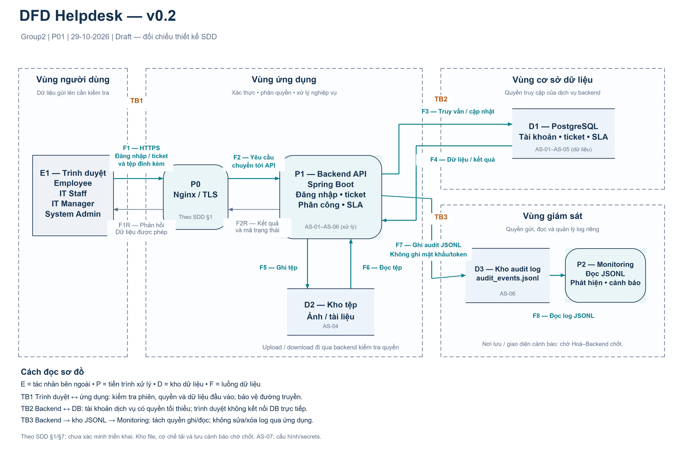
Ảnh DFD gốc, giữ nguyên tỷ lệ. Mô hình logic đang đối chiếu với triển khai.
05 / 12
Notes:
Chỉ E1, P0, P1 và ba kho D1/D2/D3. F7 là Backend ghi JSONL, F8 là Monitoring đọc. DFD v0.2 nguồn trong PR #3, main còn v0.1. Đây là mô hình logic chứ không phải ảnh cấu hình lab.
Nguồn: https://docs.google.com/document/d/178ulBVk9rQASXX3_5tPjoc1DTZG4iGUeREI69dD-xMw/edit
https://docs.google.com/document/d/1Wj4q4_IUBI4LX74SAq-ScLbN66R9EYP68d5IKZJEBuY/edit
https://github.com/Tam3332/P01-IT-Helpdesk/pull/3
https://drive.google.com/file/d/1a5VKwU11xcttNKSt6i4QC-H8TxglubnN/view

Slide 6
Quyền truy cập theo vai trò
Thao tác | Employee | IT Staff | Manager | Admin
Xem ticket | Của mình | Được giao + New chỉ xem | Toàn bộ | Chỉ đọc
Tạo ticket | Có | Không | Không | Không
Phân công | Không | Không | Có | Không
Đổi trạng thái | Không | Ticket phụ trách | Không * | Không
Đóng phiếu | Của mình, Resolved | Không | Resolved | Không
Tải byte tệp | Trong quyền | Trong quyền | Trong quyền | Không *
User và role | Không | Không | Không | Có
* Manager đổi status và Admin tải byte: còn chờ SE–Khánh chốt contract
Đề xuất mã lỗi v1.2: 401 xác thực, 403 role endpoint, 404 phạm vi, 403 thao tác, 422 trạng thái.
06 / 12
Notes:
Ma trận dựa trên SecRS §5 và PR #4 đã gộp. Thứ tự mã lỗi là đề xuất đồng bộ v1.2 theo SDD §6.5, chưa thay xác nhận của owner. Validation dữ liệu giải pháp trả 400 riêng. Nhấn mạnh scope trước các thao tác trên ticket khi role đã được gọi API.
Nguồn: https://docs.google.com/document/d/178ulBVk9rQASXX3_5tPjoc1DTZG4iGUeREI69dD-xMw/edit
https://docs.google.com/document/d/1Wj4q4_IUBI4LX74SAq-ScLbN66R9EYP68d5IKZJEBuY/edit
https://github.com/Tam3332/P01-IT-Helpdesk/pull/4

Slide 7
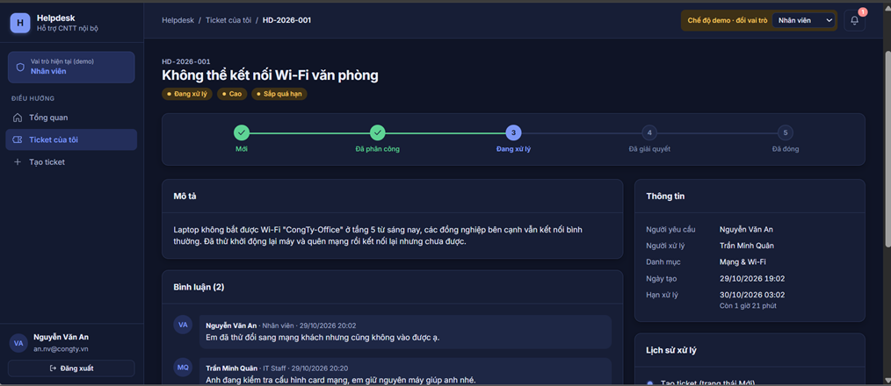
Màn hình chi tiết và validation
SDD §5 đã có 9 Screen ID, screen flow và wireframe
Ảnh wireframe là bản thiết kế. Nhãn Login cần Email và nhánh Reopen cần khớp Resolved theo SRS.
07 / 12
Notes:
Dùng đúng ảnh wireframe SCR-03 trong SDD. Không khẳng định ảnh là hệ thống tích hợp đã hoàn thành. §5 có nội dung mới nhưng các ảnh nguồn còn cần Chính chỉnh Email/Reopen; v1.2 đã ghi chú và chuẩn hóa mã NFR cho SCR.
Nguồn: https://docs.google.com/document/d/1Wj4q4_IUBI4LX74SAq-ScLbN66R9EYP68d5IKZJEBuY/edit
https://docs.google.com/document/d/1iGDgs5MjEbOUycZbdVMG-zL4vRov60f5/edit

Slide 8
STRIDE và các tài sản cần bảo vệ
Nhóm rủi ro | Threat ID | Kiểm soát chính
Tài khoản và phiên | TH-01, TH-08 | Xác thực, giới hạn login, thu hồi token
Quyền ticket và role | TH-02, TH-04, TH-07 | Kiểm role và quyền đối tượng
Tệp đính kèm | TH-05, TH-06 | Loại, kích thước, số lượng và quyền tải
Audit và bảo vệ log | TH-03, TH-09 | Ghi nhận hành động, quyền ghi/đọc
Thông tin bí mật | TH-10 | Biến môi trường, rà báo cáo secrets
Đầu vào XSS/SQLi | TH-11, TH-12 | Validation, encode và truy vấn tham số
12 TH
7 mã SR
8 nhóm test
Risk sơ bộ dùng Impact × Likelihood. Rủi ro còn lại chưa có đánh giá sau kiểm chứng.
08 / 12
Notes:
Các TH liên kết SR, ca test và risk. IA-HD01/02 có thể nhiều dòng nhưng có 7 mã SR. Không diễn giải risk sơ bộ thành kết quả kiểm thử hoặc mức an toàn đã nghiệm thu.
Nguồn: https://docs.google.com/document/d/178ulBVk9rQASXX3_5tPjoc1DTZG4iGUeREI69dD-xMw/edit

Slide 9
Kế hoạch kiểm thử và minh chứng
Hạng mục | Bằng chứng hiện có | Trạng thái cần trình bày
Ứng dụng: 8 nhóm SEC-TC | Kế hoạch tại SecRS §6 EV-HD-21…28 được tổ chức theo nhóm | Chưa có kết quả kiểm thử tích hợp
IA-HD03: upload/download | PR #5 có test plan và EV-HD-23 | NOT RUN, chờ Backend và contract
IA-HD07: hardening | PR #5 có EV-HD-28 summary | Partially Verified, thiếu log gốc
Khởi tạo DB trong lab riêng | PR #5 báo cáo schema/seed PostgreSQL 16 | Báo cáo PASS cho DB, chưa là PASS bảo mật
Giới hạn bằng chứng
Cần đúng commit, môi trường và kết quả từng ca. Báo cáo một phần chưa đủ để nghiệm thu toàn bộ IA-HD07.
09 / 12
Notes:
Đây là tóm tắt báo cáo do nhóm cung cấp. Không tự chạy pentest/scanner hoặc kiểm thử ứng dụng trong lần cập nhật. PR #5 dẫn 4 log gốc chưa đính kèm. Không chuyển toàn bộ EV-HD-28 thành PASS; EV-HD-23 vẫn NOT RUN.
Nguồn: https://docs.google.com/document/d/178ulBVk9rQASXX3_5tPjoc1DTZG4iGUeREI69dD-xMw/edit
https://github.com/Tam3332/P01-IT-Helpdesk/pull/5

Slide 10
Triển khai và phần còn chờ tích hợp
Mạng trong Compose PR #6 | Thành phần theo cấu hình
p01-public | Gateway Nginx
p01-front | Gateway và Frontend
p01-back | Gateway và Backend
p01-db | Backend và PostgreSQL
Đã có bản nộp
Compose, Dockerfile và SQL
Ảnh chạy Frontend và DB
Biến môi trường bắt buộc
Còn chờ
Mã Backend, gateway và TLS
Monitoring, log/backup
Đối chiếu lab của Nhi với commit mới
Thiết kế 443 public, DB 5432 nội bộ. Môi trường lab Nginx của PR #5 được ghi riêng.
10 / 12
Notes:
PR #6 đang mở. Cấu hình có 4 dịch vụ dự kiến, nhưng báo cáo chạy thử mới FE/PostgreSQL và Backend source chưa có. Tree nhánh chưa có gateway nginx config/script cert như DEPLOY_NOTES dẫn. Không khẳng định toàn hệ thống đã chạy HTTPS. Lab PR #5 có các container Nginx kiểm tra riêng, không gộp thành cùng bằng chứng.
Nguồn: https://docs.google.com/document/d/1Wj4q4_IUBI4LX74SAq-ScLbN66R9EYP68d5IKZJEBuY/edit
https://github.com/Tam3332/P01-IT-Helpdesk/pull/5
https://github.com/Tam3332/P01-IT-Helpdesk/pull/6
https://github.com/Tam3332/P01-IT-Helpdesk/blob/feature/docker-compose/docker-compose.yml

Slide 11
Tiến độ và phối hợp tuần 2
Thành viên | Đầu ra hiện có | Việc tiếp theo
Khiêm | Bộ hồ sơ, DFD và slide v1.2 PR #3 Draft | Tổng hợp quyết định và dẫn Review 1
Khánh | Access Matrix, PR #4 đã gộp | Chốt quyền và thứ tự mã lỗi với SE
Hoà | Catalog/schema/rules mức thiết kế | Chốt công cụ, ngưỡng và log với Backend
Nhi | PR #5 lab, báo cáo một phần | Bổ sung log gốc, Gitleaks và deployment
Trí / Cường | SRS, kiến trúc, ERD/API/AuthN | Chốt Reopen/SLA/contract và Backend
Chính | FE PR #2 đã gộp, SDD §5, PR #6 | Sửa ảnh flow/Login và hoàn thiện tích hợp
T2-01 giữ In progress. T2-08 giữ Review. Phê duyệt phạm vi của GV vẫn chờ ghi nhận.
11 / 12
Notes:
Tiến độ theo nguồn đã rà ngày 30/10/2026. Không lấy To do trên Sheet để kết luận chưa làm khi tài liệu/PR đã có. File 08 v1.2 cập nhật các bằng chứng và phần còn thiếu theo owner.
Nguồn: https://docs.google.com/document/d/1tYsp1Omfkrt7lsZ0VuTwTnsHArhhEbWn/edit
https://github.com/Tam3332/P01-IT-Helpdesk/pull/2
https://github.com/Tam3332/P01-IT-Helpdesk/pull/3
https://github.com/Tam3332/P01-IT-Helpdesk/pull/4
https://github.com/Tam3332/P01-IT-Helpdesk/pull/5
https://github.com/Tam3332/P01-IT-Helpdesk/pull/6

Slide 12
Quyết định cần ghi tại Review 1
Điểm | Nội dung cần xác nhận | Phối hợp
PC-01 | Cách tải tệp, thời hạn và thu hồi URL | Nhi, Cường/Trí, Khánh
PC-02 | Reopen, SLA và ảnh flow đúng trạng thái | Trí, Cường, Khánh, Chính
PC-03 | Quyền, mã lỗi và validation dữ liệu | Khánh, Cường/Trí
PC-04 | Log, rule, công cụ và retention | Hoà, Backend, Nhi
PC-05 | Triển khai, TLS, network và bằng chứng | Nhi, Chính, Trí
PC-06 | Review mã NFR và tham chiếu bản gộp | Chính, Cường/Trí
Giảng viên góp ý và xác nhận phạm vi MVP
Khiêm ghi quyết định thực tế, người phụ trách, hạn và link bằng chứng vào file 08. Chuyển Done khi đủ đầu ra và xác nhận.
12 / 12
Notes:
Không ghi thay góp ý, chữ ký hoặc scope acceptance của GV. Đây là slide xin quyết định, không phải biên bản đã được duyệt. Bộ 12 slide là phiên bản mở rộng theo yêu cầu của Khiêm; thời lượng thực tế theo GV.
Nguồn: https://docs.google.com/document/d/1tYsp1Omfkrt7lsZ0VuTwTnsHArhhEbWn/edit
https://docs.google.com/document/d/178ulBVk9rQASXX3_5tPjoc1DTZG4iGUeREI69dD-xMw/edit

